Slide 1


Slide 2
Mini GDD.
Nombre del juego: Killing Floor Arcade Edition
Historia: Mercenarios contratados para matar engendros.
Controles: W,A,S,D para el movimiento. Ratón para disparar y la selección de los menús.
Venta: Juego frenético de acción. Controles fáciles. Rápida satisfacción del jugador al matar enemigos.
Commit concreto: 54c7af483a56e202718836ce03d7208654bca738

Slide 3
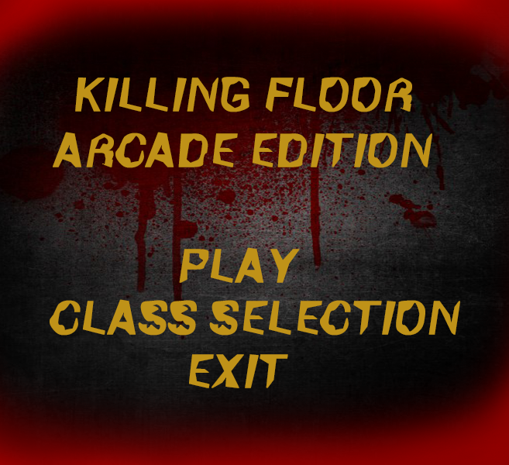
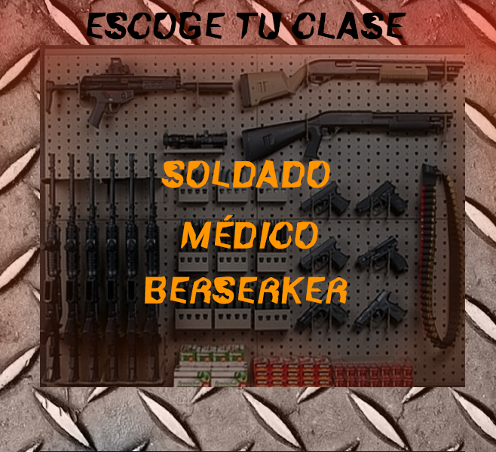
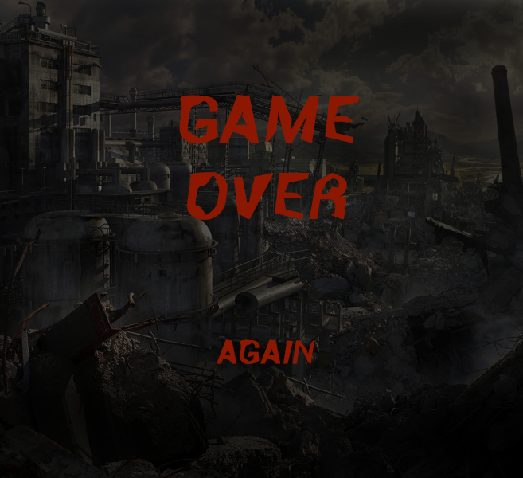

Slide 4
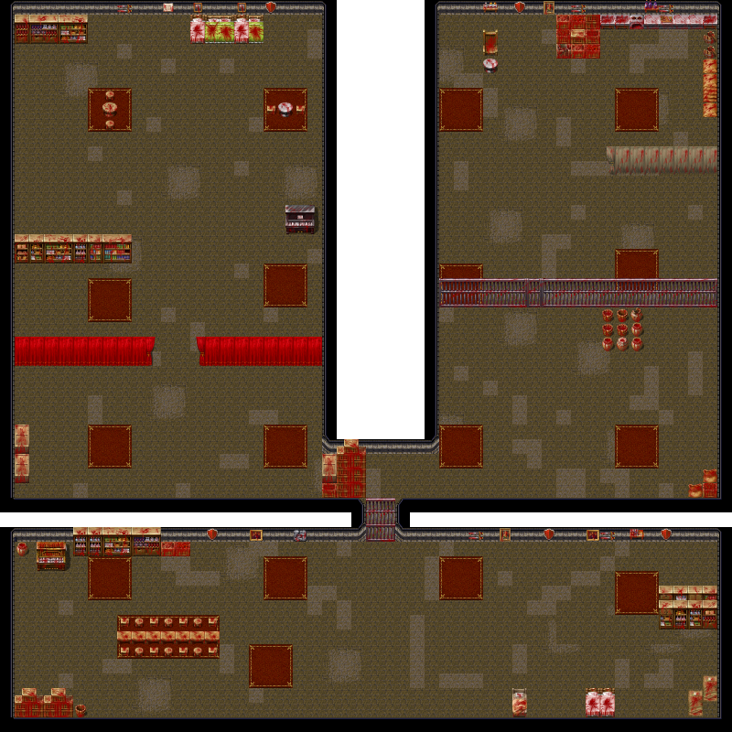

Slide 5
https://github.com/serluis/KiwiGames

